Slide 1
Курсовая работа “Flappy Bird”
Харьковский национальный университет имени В.Н. Каразина Факультет компьютерных наук
Выполнил:
студент группы КИ – 21
Анжуров Валентин
Проверил:
старший преподаватель
Литвинов Д.Н.

Slide 2
Общая характеристика продукта
Цель программы – обеспечение пользователя способом скоротать время в ситуации, которая не имеет лучшей альтернативы, чем игра
Отличительные черты – наличие более широкого функционала, чем оригинальная версия

Slide 3
Основной функционал пользователя
Игра
Пауза
Различные задания
Несколько цветовых оформлений игрового поля
3 уровня сложности
Таблица рекордов (username + score)

Slide 4
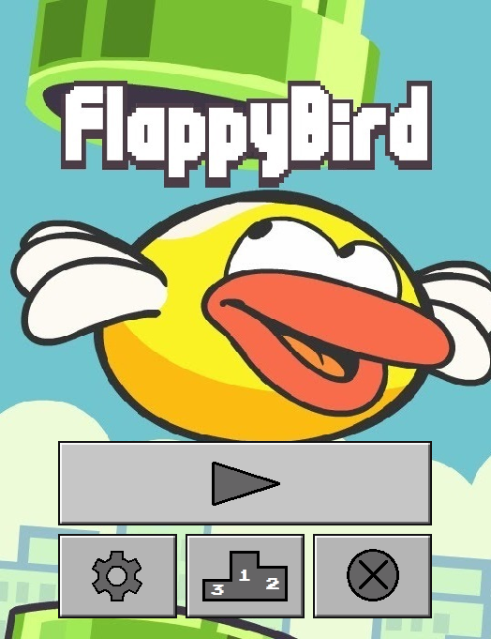
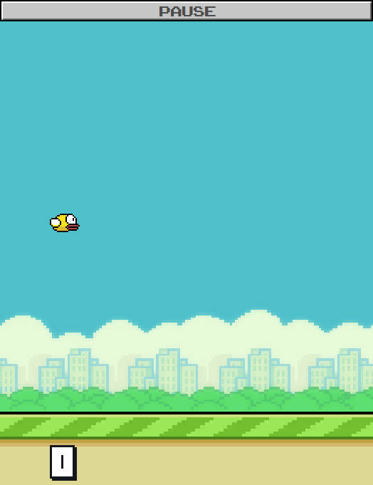
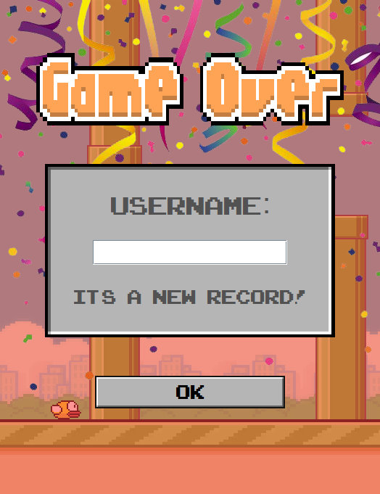
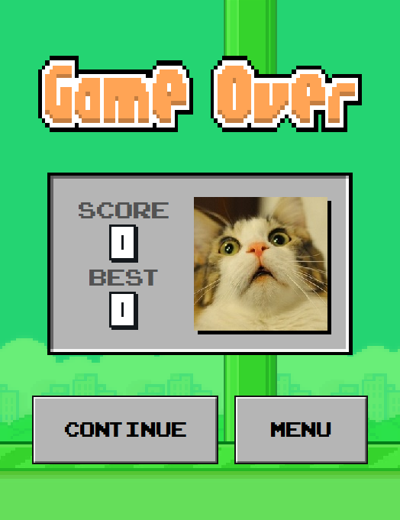
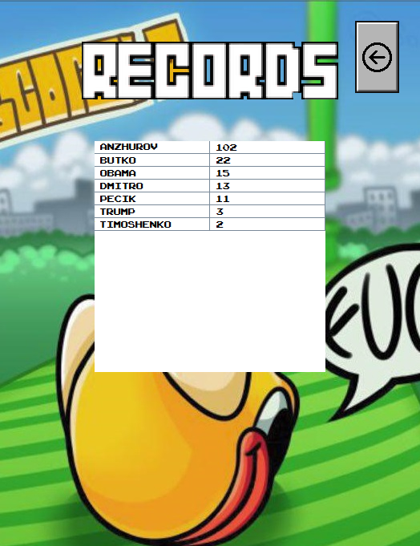
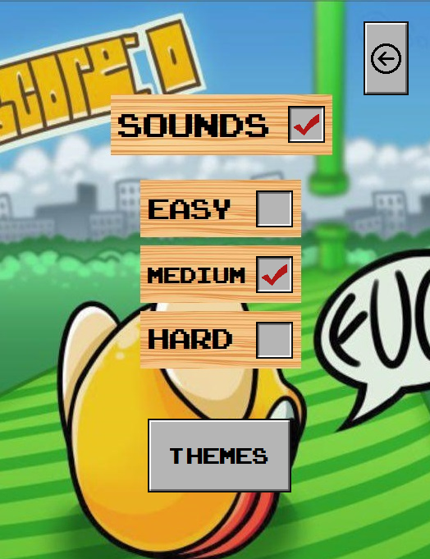
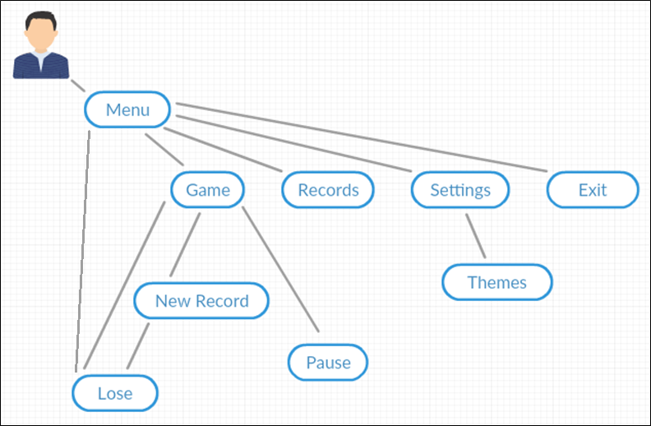
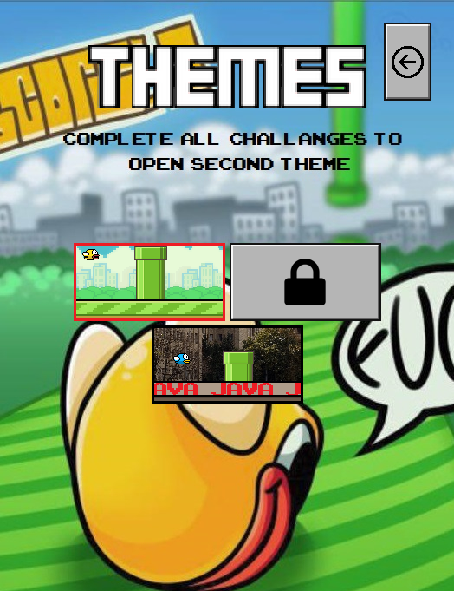
Use-Case диаграмма

Slide 5
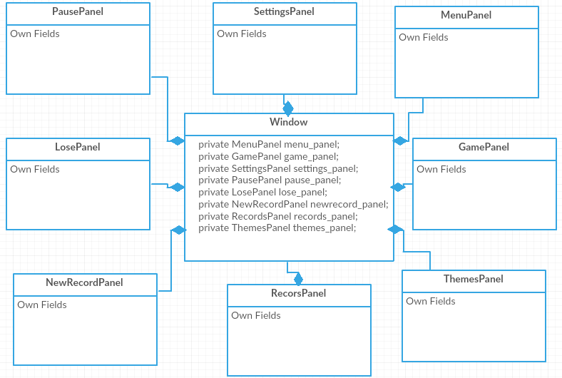
Реализация графики

Slide 6
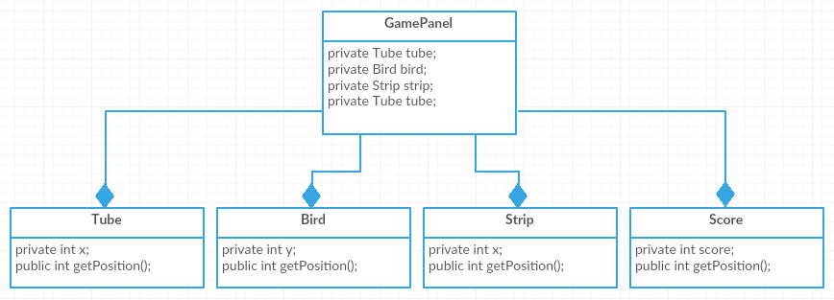
Реализация MVC

Slide 7
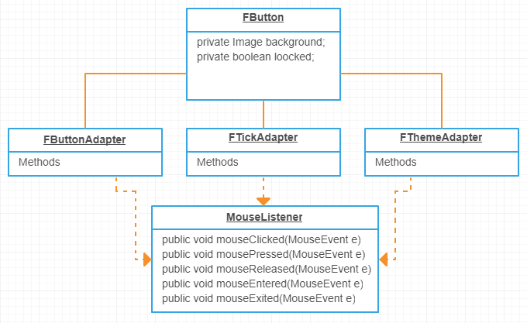

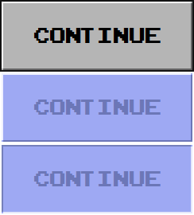

Реализация кнопок

Slide 8
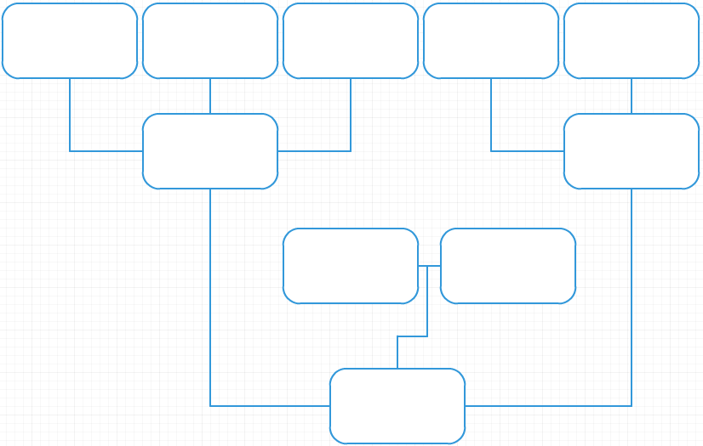
Тестирование

Slide 9
Перспективы и выводы:
Портирование под Android
Добавление мультиплеера
Полностью готовый продукт
Улучшение стиля написания кода
Углубленное понимание принципов ООП
Обучение работы с системой GIT

Slide 10
Спасибо за внимание

